Slide 1

주가 예측 모델
AI18기 조윤서

Slide 2
주가예측 모델 목차
예측 모델 설계시 문제점과 해결 방안
예측 모델 설계
Test 결과
추가 모델 개발

Slide 3
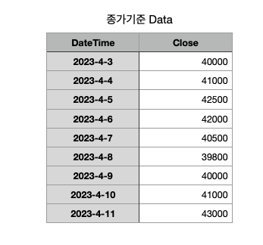
예측 모델 설계시 문제점과 해결방안
문제1. 전날 기준 종가를 학습하는 경향 발생
전날 기준으로 학습하여 예측하는 경우 전날 종가를 그대로 따라가는 경향 발생
Sliding Window로 개선
학습
학습
학습
자신이 원하는 학습기간을 설정 가능하도록 했음.

Slide 4
예측 모델 설계시 문제점과 해결방안
문제2. 여러가지 변수 사용시 Noise 발생
재무제표 사용시
매일 변동성 확인 불가
Yohoo Finance에서 제공하는
6가지 지표
+ 5일, 20일, 60일 단순이동평균
+ MACD, MACD Signal 사용
금리, 환율, Nasdaq 등 적용시 Noise 다량 발생
예측에 적합한 변수 선정 어려움
Noise 개선을 위한 변수 적용

Slide 5
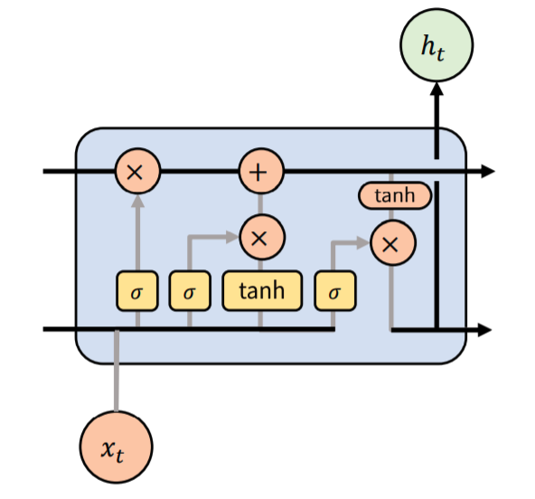
예측 모델 설계시 문제점과 해결방안
문제2. 학습했던 모델들이 선형 예측 능력이 뛰어나지 못함
XGB Booster, RandomTree 등
모델들은 Long Term memory
문제 발생
학습하지는 않았지만
LSTM 모델 사용
LSTM Model
LSTM 모델의 장점
장기의존성 처리
기울기 소실 및 폭주 문제 완화
순차 데이터 처리 개선
잡음에 대한 견고성
확장성
Long Term Memory
Short Term Memory

Slide 6
예측 모델 설계
< Process >
사전 변수 정의
단기 이동 평균선 정의 : 5일, 20일, 60일
MACD, MACD Signal 정의 : 16일, 26일 이평선 응용
EDA
Yfinance 로 호출한 6개 변수에 위 변수값 합침.
이평선 특성으로 인한 앞 단에서 발생하는 null 값 제거
학습 및 예측
Sliding window 적용
LSTM 학습 (Rpoch : 50 적용)
검증
MSE로 Performance 측정
R^2로 정확도 검증

Slide 7
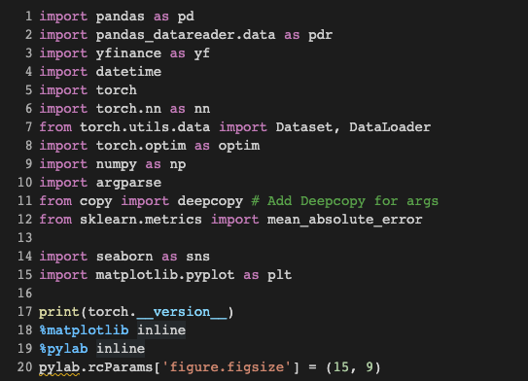

예측 모델 제작
라이브러리 import 및 기본사항 구성

Slide 8
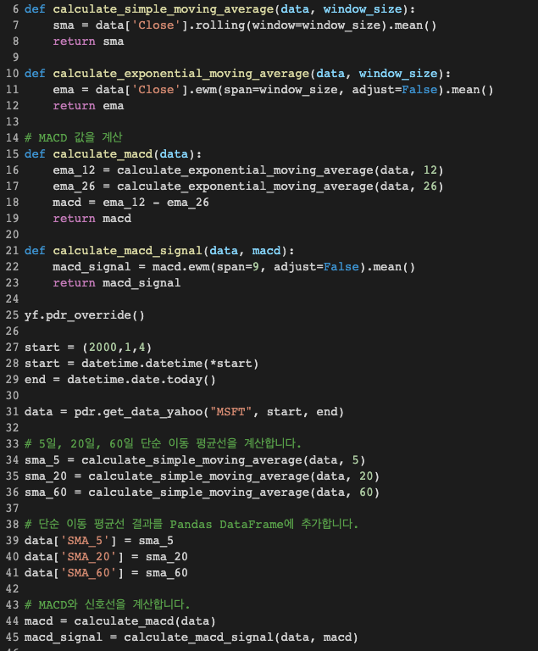
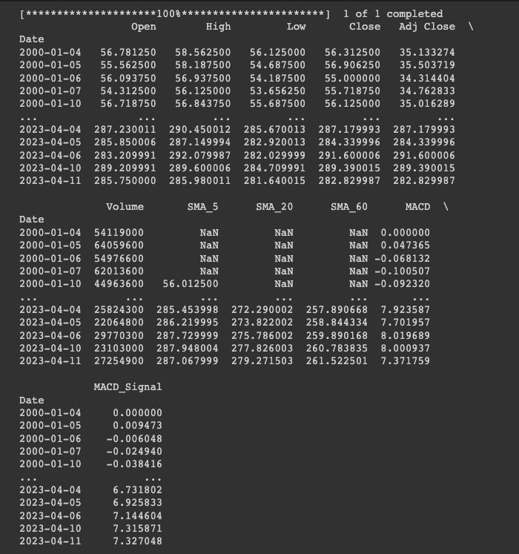
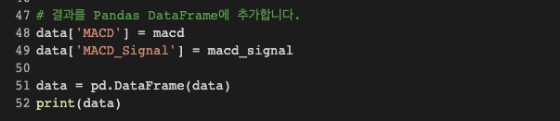
예측 모델 제작 (Micro Soft)
변수들 사전 정의
정의된 변수값들을 df에 통합
잘 결합된 것을 확인할 수 있다.

Slide 9
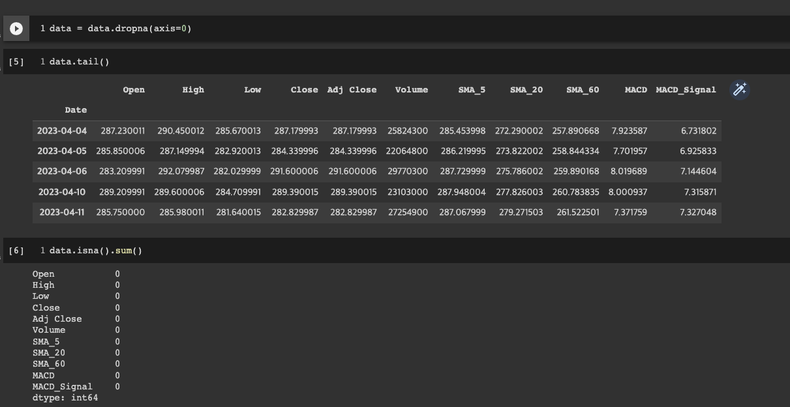
예측 모델 제작
전처리
단기 이동 평균선의 특성으로 인해 앞 단에서 발생하는 null 값은 제거함.

Slide 10
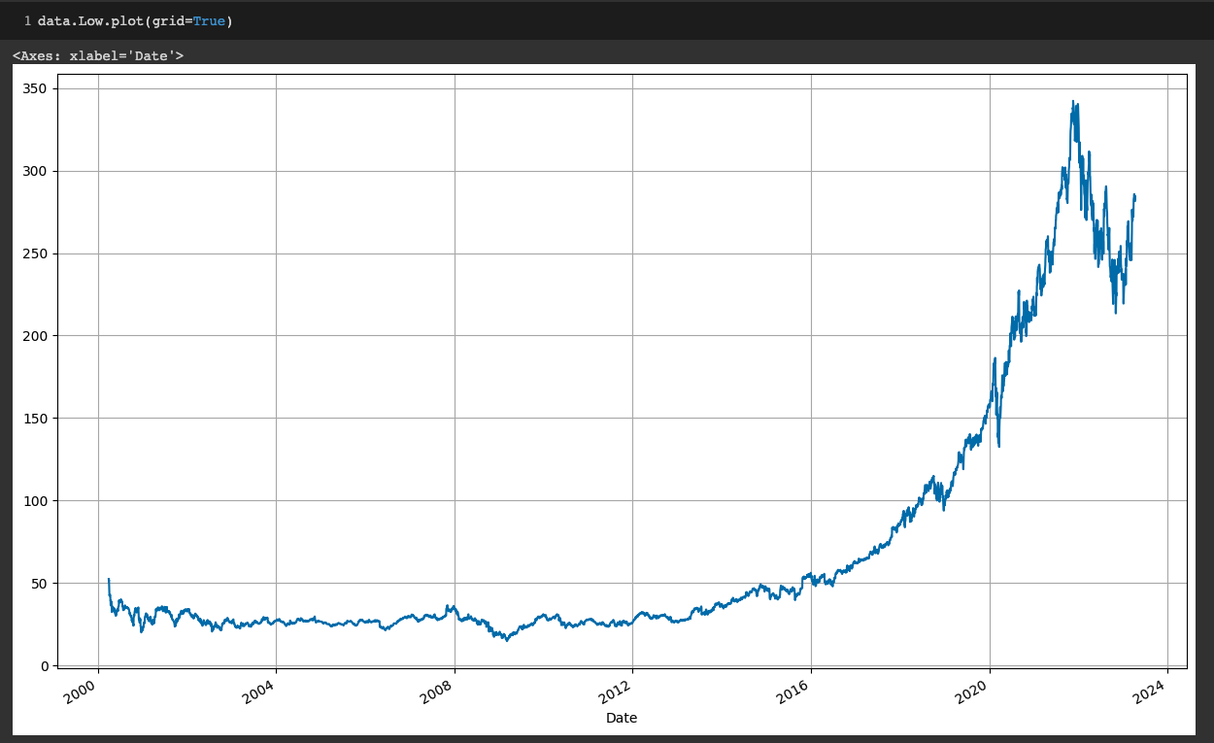
예측 모델 제작
MSFT 의 주가 그래프가 잘 나온 것을 확인할 수 있다. (웅장하다.)

Slide 11
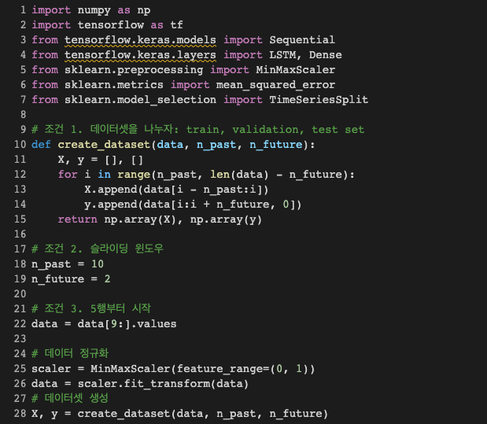
예측 모델 제작
Sliding Window 적용
과거 10일치 학습 ( n_past = 10 )
미래 2일치 예측 ( n_future = 2 )

Slide 12
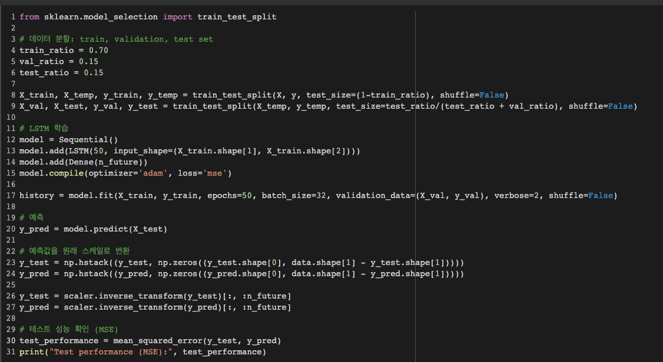
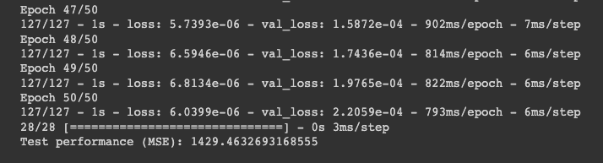
예측 모델 제작
학습 및 예측, MSE 성능 확인
문제 없이 작동되는 것을 확인할 수 있음.

Slide 13
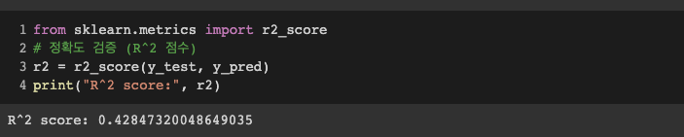
예측 모델 검증
예측 정확도 검증
결론
정확도는 42.8% 정도 나왔는데 이 정도 수치는 믿을 수 없을 정도로 높은 편임.
주식 예측은 3할 타자라고 부르기도 하는데 30% 가 넘어가도 수익률이 높음.
논리식과 과정을 하나씩 분해하여 확인해야 할 필요 있음.
그러나 주식 예측시 참조용으로는 사용할 만한 것으로 판단됨.
여러 다른 변수 (금리, 환율, 원자재 등) 들의 Noise 를 제거한 후 Feature로 사용할 수 있다면 상당한 예측 모델을 완성할 수 있다고 생각함.

